Slide 1
Mano vaiko psichologinis portretas

Slide 2
Praėjusio užsiėmimo akcentas....?

Slide 3
ŠIANDIEN... 'Reikia pažinti save: jei tai nepadėtų rasti tiesos, tai padės bent tvarkytis savo gyvenimą...' Blezas Paskalis
Apibendrinę žinias apie savo vaiką, sukursite vaiko psichologinį portretą.
Įvertinsite savo vaiko stipriąsias ir tobulintinas savybes.

Slide 4
Psichologinis portretas
Tai šios dienos nuotrauka – savęs pažinimo rezultatas.
Bėgant metams tas portretas keičiasi, jame atsiranda daugiau detalių, tačiau esmė lieka ta pati.

Slide 5
Psichologinis žmogaus portretas apima:
Asmens vertybes
Interesus
Gabumus
Gebėjimus
Asmenybės savybes
Polinkius
Pasiekimus
Jis kinta, kaip bėgant laikui keičiasi ir pats žmogus.

Slide 6
Mokymasis visą gyvenimą – viena svarbiausių karjeros sėkmės sąlygų.
Šiandieniniame darbo pasaulyje labai svarbu nuolat mokytis ir tobulėti.
Visi gali tobulėti. Pagalvokite ir parašykite...
Ko norime išmokti per savo gyvenimą?
pvz., dar vieną užsienio kalbą, vairuoti automobilį, tapyti, programuoti, groti kokiu nors instrumentu ir pan.
0 metų 20 metų 40 metų 60 metų 100 metų

Slide 7
... problemos gimdo kantrybę, kantrybė gimdo atkaklumą, atkaklumas formuoja charakterį, charakteris suteikia viltį, o viltis suteikia jėgų – o jėgos ir yra tai, ko Jums reikia, kad pasiektumėte savo tikslų. Tikslų iškėlimas suteikia mums motyvacijos, o ši išlaisvina tą jėgą, kurios Jums reikia savo tikslams pasiekti. Zigas Ziglaras
Koks norite, kad būtų Jūsų vaiko gyvenimas?
Penki dalykai, kurie šiuo metu yra svarbiausi Jūsų vaikui?
Kokie yra trys svarbiausi Jūsų vaiko tikslai šiuo metu?
Parašykite vertikaliai skaičius nuo vieno iki šimto.
Prie kiekvieno parašykite po savo norą ar svajonę.

Slide 8
Apibendrinkite kelionės į savo vaiko pažinimą žingsnius, pabaigdami sakinius:
Svarbiausios mano vaiko vertybės yra..................................
Stipriausios mano vaiko asmenybės savybės........................
Mano vaiko gabumai yra ...................................................
Svarbiausi vaiko pasiekimai .............................................
Mano vaiko svajonė.............................................................
Mano vaikas domisi ………………………………..................

Slide 9
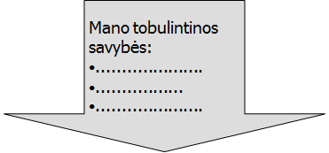
Mano vaiko stiprybės ir tobulintinos savybės kelyje į karjeros tikslą

Slide 10
PAGALVOKIME
Kaip galėtumėte tobulintinas savybes paversti privalumais?
Kiek, Jūsų nuomone, tam reikėtų laiko?
Kaip tinkamai pristatyti savo stipriąsias puses, neperlenkiant lazdos ir nepaminant kuklumo?

Slide 11
Drąsa klysti

Slide 13
VERTYBIŲ AUKCIONAS
Apskritimai – savotiški pinigai, už kuriuos Jums bus siūloma kažką įsigyti.
Žaidimo metu Jūs galėsite išleisti ar sutaupyti apskritimus.
Vienu metu Jums bus siūloma įsigyti du skirtingus dalykus. Jūs galėsite pirkti VIENĄ iš jų arba nepirkti nei vieno. Abiejų pirkti negalima.
Jeigu nuspręsite kažką įsigyti, Jūs turite nubraukti tiek apskritimų, kiek kainuoja Jūsų prekė.
Būtinai ant nubrauktų apskritimų užrašykite, ką Jūs įsigijote.
Siūlomus daiktus galima pirkti tik tuomet, kai jie parduodami.
Vėliau, kaip siūloma kita pora, nebegalima pirkti buvusio daikto ar prekės.

Slide 14
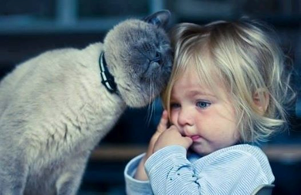
1.Pasiūlymas: galimybė dalyvauti būrelio, ar klubo veikloje. (Vienas apskritimas)
2.Pasiūlymas: galimybė laisvai leisti laiką su draugais kada tik panorėsi. (Vienas apskritimas)

Slide 15
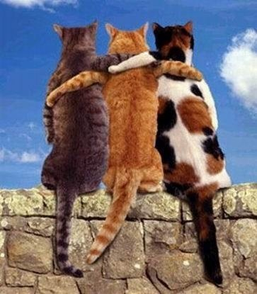
1.Pasiūlymas: 5 metus būti populiariausiu asmeniu savo draugų rate. (Vienas apskritimas)
1.Pasiūlymas: tikras Draugas. (Du apskritimai)

Slide 16
1.Pasiūlymas: Labai gerais vertinimais baigta mokykla. (Du apskritimai)
1.Pasiūlymas: Labai stiprios asmeninės savybės. (Du apskritimai)

Slide 17
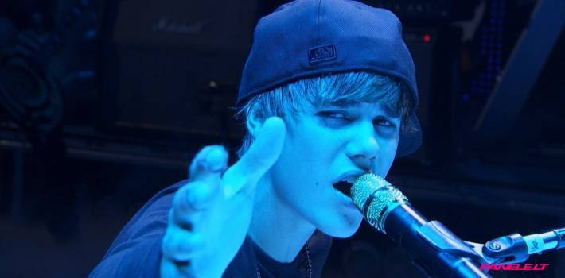
1.Pasiūlymas: Graži šeima. (Trys apskritimai)
1.Pasiūlymas: Pasaulinio garso šlovė. (Trys apskritimai)

Slide 18
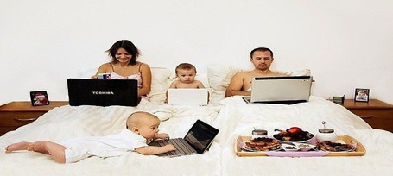
PREMIJA:
Pasirinkę gražią šeimą - du apskritimus gaunate papildomai – prašome juos nusipiešti.

Slide 19
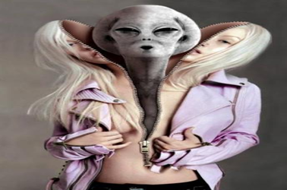
1.Pasiūlymas: Galimybė pakeisti labiausiai Jums nepatinkančią savo išvaizdos ar charakterio savybę. (Vienas apskritimas)
1.Pasiūlymas: Sugebėjimas pasiekti bent vieną užsibrėžtą savo tikslą. (Du apskritimai)

Slide 20
1.Pasiūlymas: 10 neribojamų fizinių ir dvasinių malonumų metų. (Du apskritimai)
1.Pasiūlymas: Švari sąžinė. (Du apskritimai)

Slide 21
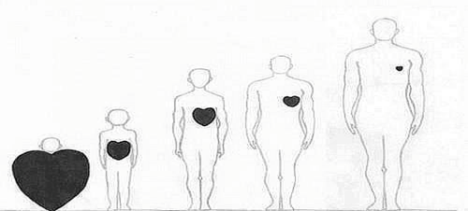
PRARADIMAS
Pasirinkę 10 neribojamų malonumų metų turite papildomai susimokėti vieną apskritimą, nes gyvenime kai kurie dalykai kainuoja brangiau negu iš pirmo žvilgsnio atrodo...

Slide 22
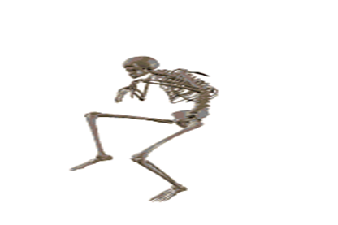
1.Pasiūlymas: 10 papildomų gyvenimo metų.(Trys apskritimai)
1.Pasiūlymas: Atėjus laikui, greita ir neskausminga mirtis. (Trys apskritimai)

Slide 23
VISKAS
Pasiūlymų daugiau nebėra.
Apskritimai, kurie liko neišnaudoti – TAPO BEVERČIAIS...

Slide 24
DISKUSIJA
Kokiu pirkiniu labiausiai džiaugiatės?
Koks pirkinys Jums atrodo nereikalingas?
Ką dabar galėtumėt kitam parduoti?
Jei žaistumėt dar kartą, ką labiausiai norėtum įsigyti?
Iš kokios siūlomos pasirinkimų poros sunkiausia buvo pasirinkti? Kodėl?
Ar bandėte rizikuoti? Ar pasiteisino rizika?
Ar išorinės jėgos – prie pasiūlymų pateikti paveiksliukai - galėjo įtakoti Jūsų pasirinkimą?

Slide 25
IŠVADOS
Gyvenime mes negalime turėti visko ar išnaudoti kiekvieną progą;
Gyvenime mes negalime nuspėti, kokios galimybės atsivers ateityje;
Gyvenime negalime panaikinti jau priimto sprendimo;
Gyvenime mes visada ribotai turime išteklių (laiko, pinigų, galimybių), todėl svarbu mokėti teisingai paskirstyti ir apgalvotai rizikuoti;
Kaltindami išorines jėgas – savo atsakomybę už mūsų laimę atiduodame kitiems;
Kai kurie dalykai gyvenime duoda, o kartais ir atima daugiau, nei iš pirmo žvilgsnio atrodo.

Slide 27
Linkiu gero vakaro ir teisingų sprendimų Dalia Kukenienė tel.868773735

